Slide 1
Святой любви
великая раба.

Slide 2
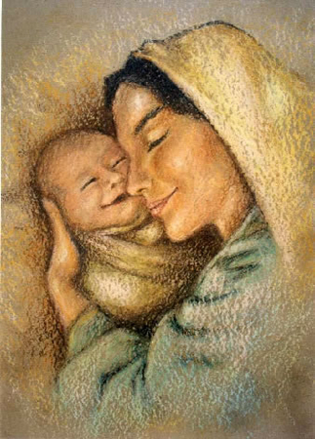
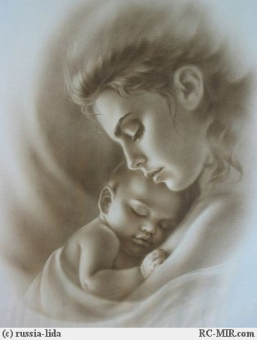
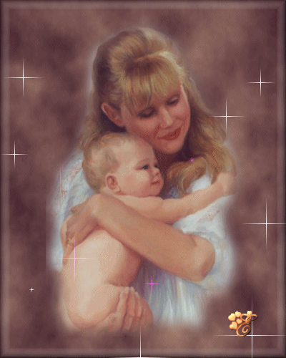

Slide 3
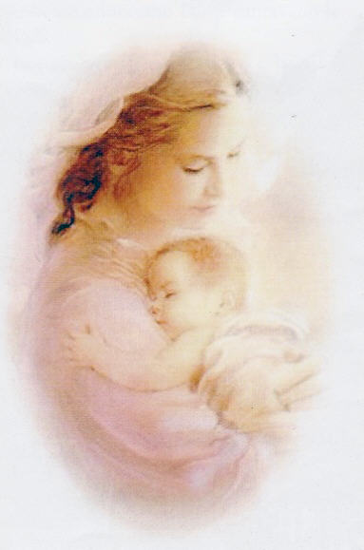
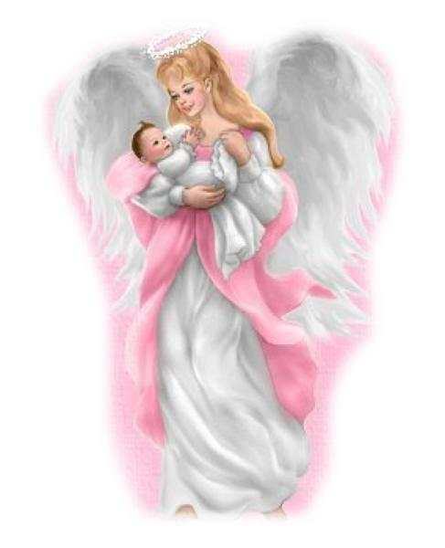

Slide 4
Восславим Женщину –Мать ,
чья любовь не знает
преград ,чьей грудью вскормлен
весь мир !
Все прекрасное в человеке – от лучей
солнца и от молока Матери,
вот что насыщает нас
любовью к жизни !
М.Горький.

Slide 5
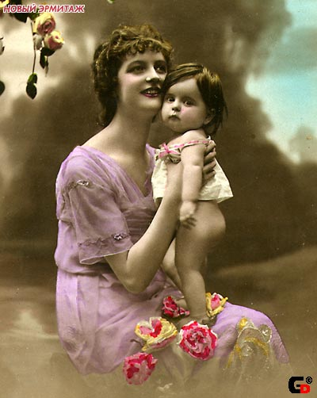
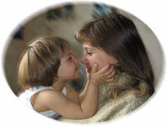

Slide 6
Нет ничего святее и бескорыстнее
любви матери;
всякая привязанность, всякая
любовь,
всякая страсть или слаба,
или своекорыстна в сравнении с нею.
(В.Белинский)

Slide 7
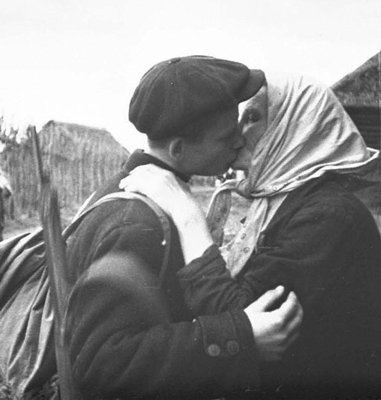
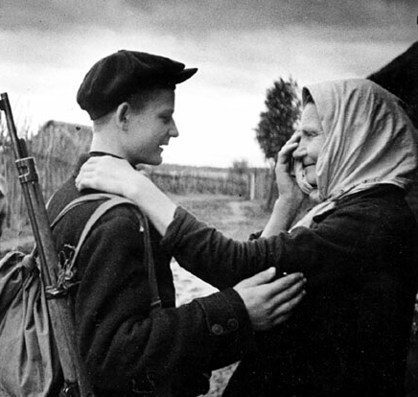
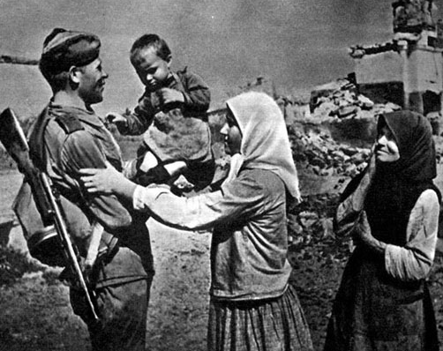

Slide 8
Самое прекрасное на земле слово - мама.
Это первое слово, которое произносит человек,
и звучит оно на всех языках одинаково нежно.
У мамы самые добрые и ласковые руки, они всё умеют.
У мамы самое верное и чуткое сердце, -
в нём никогда не гаснет любовь,
оно ни к чему не остаётся равнодушным.
И сколько бы тебе ни было лет - пять
или пятьдесят, тебе всегда нужна мать,
её ласка, её взгляд.
И чем больше твоя любовь к матери,
тем радостнее, светлее её жизнь.
Зоя Воскресенская

Slide 10
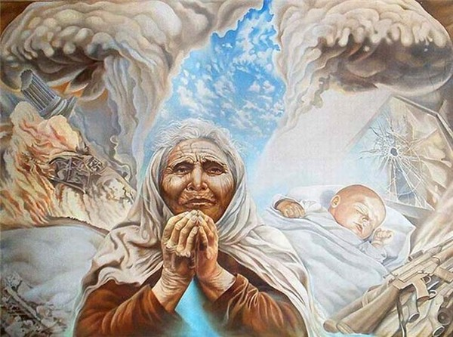
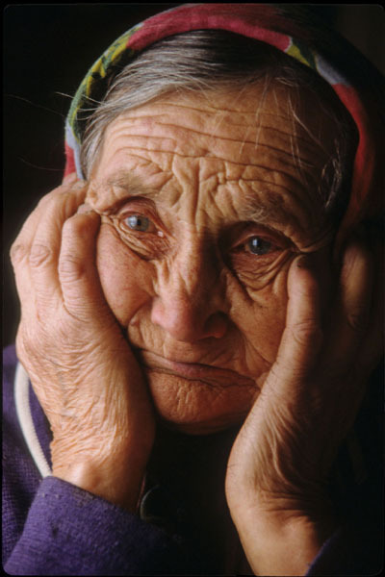
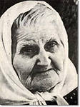

Slide 11
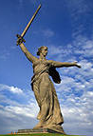
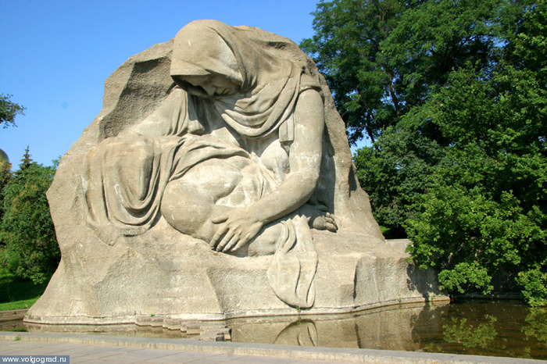

Slide 12
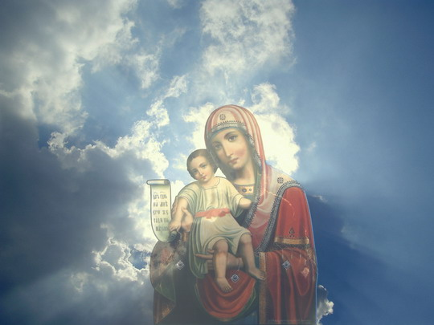
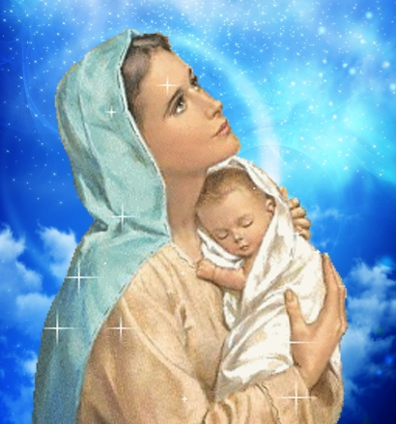
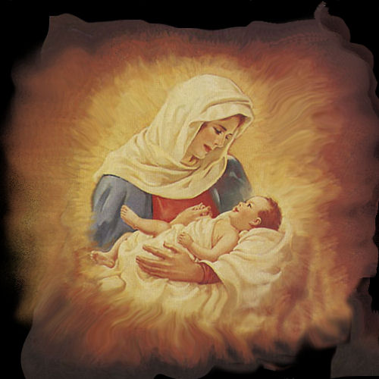

Slide 13
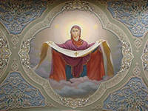
Матери. Их миллионы, и каждая несет
в сердце подвиг – материнскую любовь.
Одно и то же томящее радостное
чувство испытывают они,
склоняясь над своим детенышем.
Сердце их говорит на едином языке,
и каждый человек, если в нем есть хоть
атом человечности, скажет:
«Лучшая мать – моя мать».

Slide 14
Презентацию подготовила
Учитель истории и обществознания
Т. А. Сайфулина
МБОУ СОШ № 16
Краснодарский край
Крымский район
с. Молдаванское

